Slide 1
Золотое кольцо России
Составила
Гераскина Светлана Александровна
Учитель начальных классов МОУ «Первомайская СШ» Ясногорского района Тульской области

Slide 2
Золотое кольцо
России

Slide 3
Золотое кольцо России» — около двадцати городов Центральной России, расположенных на северо-востоке от Москвы, — средоточие историко-архитектурных памятников XII–XVIII веков, сокровищница русской культуры. В Золотое кольцо входят города из Московской, Владимирской, Ивановской, Костромской, Ярославской и Тверской областей. В золотое кольцо России входят 8 самых известных городов страны, это: Ростов Великий, Кострома, Переславль-Залесский, Суздаль, Сергиев-Посад, Владимир, Ярославль и город невест – Иваново. Эти 8 городов изначально входили в список золотого кольца. Со временем его расширили, включив еще несколько старинных городов: Калязин, Шуя, Рыбинск, Боголюбово, Плес, Кидекша, Москву, Углич и др.

Slide 4
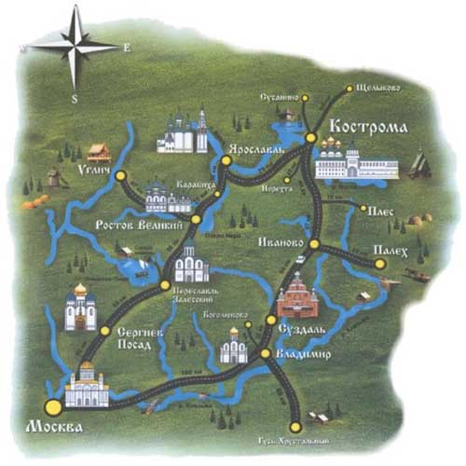

Slide 5
Сергиев Посад
Сергиев Посад

Slide 6
Этот небольшой подмосковный город знаменит, прежде всего, Троице-Сергиевой Лаврой, закрепившей за Сергиевым Посадом звание столицы Русского Православия. За высокими стенами Лавры — крупнейший русский мужской монастырь, Московская Духовная Академия и Духовная семинария, историко-архитектурный ансамбль церквей, колоколен, палат и чертогов 15-19 веков.
Монастырь был основан в 14 веке на холме Маковец. Его основателем был духовный наставник монархов, преподобный Сергий Радонежский, к святым мощам которого в Троицком соборе (1422 г.) вот уже многие столетия совершает паломничество православный мир. Городом Сергиев Посад стал в 1782году.

Slide 7
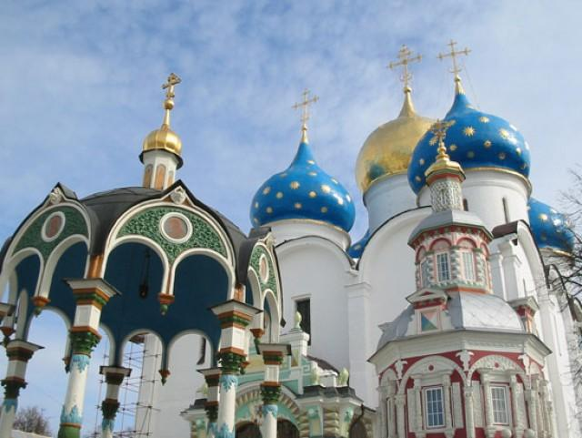
Успенский собор

Slide 8
Слово «лавра» означает главный, самый важный монастырь с величественными соборами,Троицким и Успенским, с синими в золотых звездах куполами, нарядными церквями и палатами. На территории лавры находятся корпуса Духовной академии и семинарии.

Slide 9
Переславль Залесский
Переславль - Залесский

Slide 10
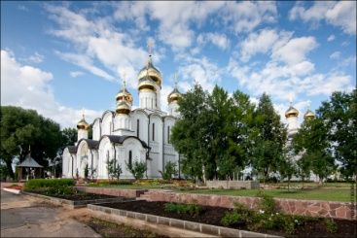
Горицкий монастырь

Slide 11
Несмотря на скромные размеры города, для того, чтобы осмотреть все достопримечательности Переславля-Залесского может не хватить и целого уикенда. Начать стоит с центра города — Кремля, окольцованного древним земляным валом высотой 12 м и шириной 10 м. Здесь на небольшом удалении друг от друга находятся Собор Спаса Преображения с памятником Александру Невскому перед ним, церковь Петра Митрополита и оставшиеся от небольшого Сретенского Бородицкого монастыря Владимирский собор и церковь А. Невского.
Самый знаменитый переславский монастырь — Горицкий. Почти все сохранившиеся сооружения относятся к 17—19 вв. Главный храм монастыря — нарядный собор Успения Богородицы. Его великолепный многоярусный иконостас создавался в 1750-х гг. Через дорогу от Горицкого, почти на выезде из города в сторону Москвы стоит Федоровский монастырь. Самое древнее его сооружение — Федоровский собор (1562), поставленный в честь рождения у Ивана Грозного сына, названного Федором.
Сначала монастырь был мужским, но после 1667 г. обитель передали женщинам. Монахини и сейчас живут в обители.

Slide 12
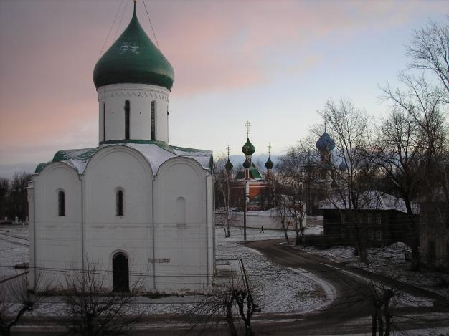
Спасо – Преображенский собор

Slide 13
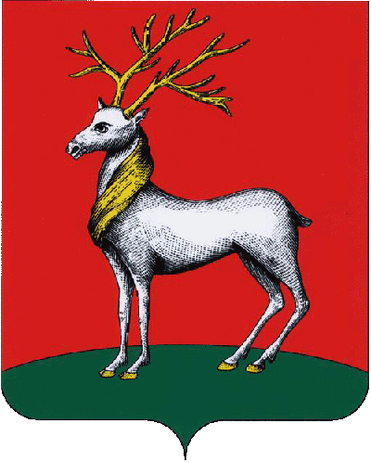
Ростов Великий
Ростов Великий

Slide 14
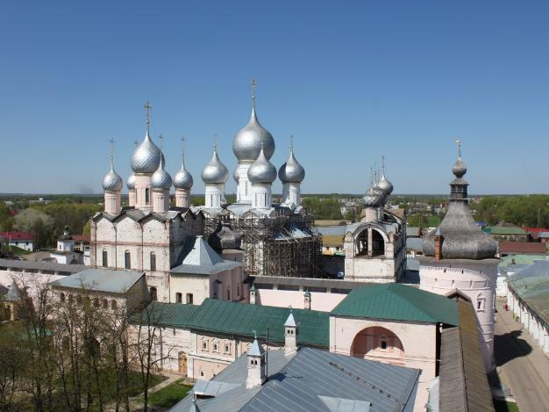
Ростовский кремль

Slide 15
Первое, куда стремится турист, приехавший в Ростов Великий, — это знаменитый Ростовский Кремль на берегу озера Неро с его Успенским собором — главным храмом города. Осмотр всех церквей и хором на территории Ростовского Кремля, а также подъем на звонницу могут занять полдня и наполнить разнообразными впечатлениями. Но невозможно при этом не отметить непривычные глазу завершения фасадных башен и церквей Кремля — так называемые лемеховые «кубы». Этот самый лемех выстругивался из осины, древесина которой со временем приобретает серый цвет с атласным отливом.

Slide 16
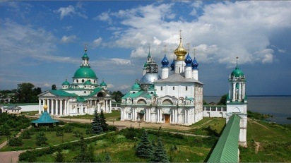
Яковлевский монастырь

Slide 17
А еще славится ростовская финифть – эмаль, применяющаяся при художественной росписи металлических изделий. В огне и жаре рождаются чудесные рисунки на эмали. Словно драгоценные камни с картинками – тут узоры и цветы, пейзажи и портреты. Это очень красивые эмалевые украшения – броши, серьги, браслеты. Секреты ростовской финифти передаются мастерами из поколения в поколение

Slide 18
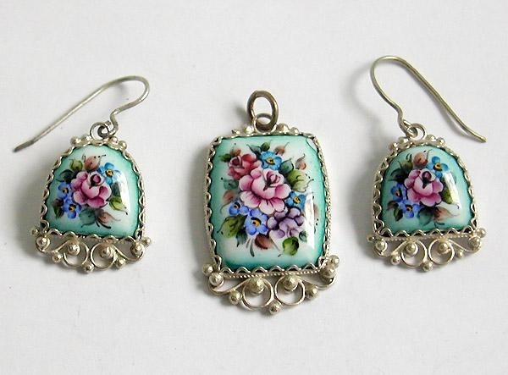
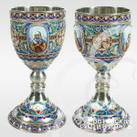

Slide 19
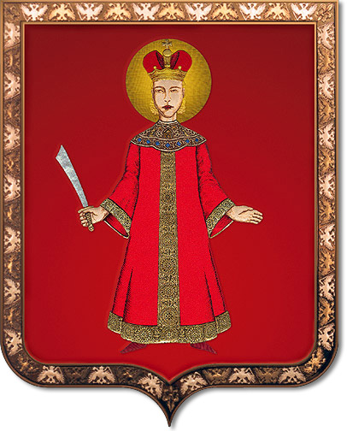
я
Углич

Slide 20
Город Углич – небольшой городок в Ярославской области, расположенный на берегу реки Волги, в том месте, где она делает крутой изгиб, который назывался "Угилец" или "Углич". Возможно, поэтому и город носит это имя. По другой версии в этой местности раньше выжигали уголь. Население - 37 тысяч человек. Город имеет богатую историю. Славится множество памятников старины и музеев. Здесь находится завод по производству часов «Чайка» и выпускают известный угличский сыр. Без города Углича невозможно представить путешествие по Золотому кольцу.

Slide 21
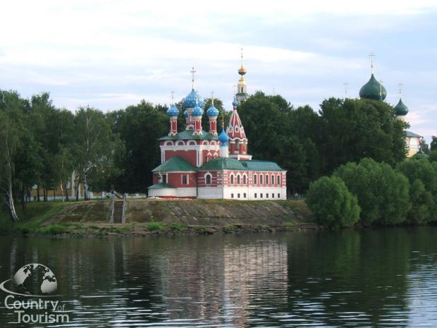
Церковь Дмитрия на «крови»

Slide 22
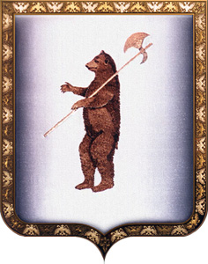
Ярославль
Ярославль

Slide 23
На высоком берегу Волги в зелени парков и бульваров раскинулся город Ярославль - самый крупный город Золотого кольца.
В древности на высоком мысу при слиянии Волги и Которосли было поселение Медвежий угол. Жили в нем меряне, инно-угорское племя, которое пришло на эти земли значительно раньше славян. Жители медвежьего угла поклонялись медведю, веря, что после смерти их души переселяются в тело этого хозяина северного леса.

Slide 24
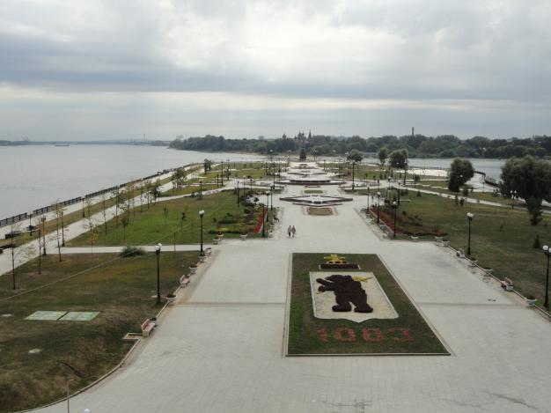

Slide 25
Князь Ярослав Мудрый, управлявший тогда Ростовом Великим, решил обезопасить речной путь к своей столице и основать небольшую крепость в устье реки Которосли. Однако жители Медвежьего угла не покорились князю и выпустили на него медведя. Ярослав, не побоявшись, зарубил дикого зверя протазаном и повелел построить здесь деревянную крепость, дав новому городу свое имя. С этого времени начинает отсчет история города. Легенда об основании Ярославля послужила для создания герба города. Первое упоминание в летописях о Ярославле относится к 1071 г.

Slide 26
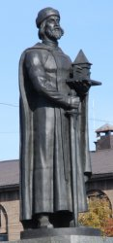
Памятник
Ярославу Мудрому

Slide 27
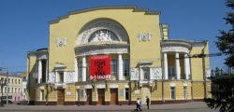
Театр им. Волкова

Slide 28
Главная культурная достопримечательность Ярославля — Драматический театр имени Федора Волкова. Здание театра было построено в 1911 году. Постройка в стиле модерн с барельефами на стенах выделяется из общего архитектурного решения города. Скульптурные изображения древнегреческих покровителей искусства — Мельпомены, Талии, Аполлона, венчают массивный портик.

Slide 29
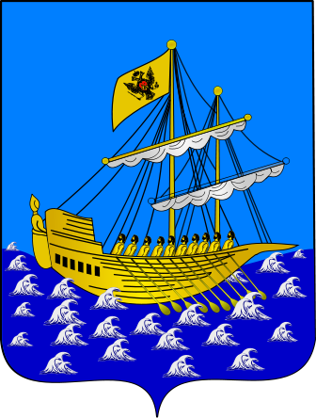
К
Кострома

Slide 30
«Если посмотреть на план города, то можно заметить, что улицы здесь расположены в виде веера. Есть легенда, которая это объясняет. Когда императрица Екатерина Вторая приказала перестроить город, ее спросили, каким она хочет видеть Кострому. В этот момент императрица развернула веер. Вот город и сделали таким необычным.
В этой части города, где улицы сходятся, расположены старинные Торговые ряды. Торгуют в них уже несколько веков. Каждому товару отводилось свое место. Об этом говорят названия – Большие и Малые мучные ряды, Масляные ряды, Пряничные ряды…»

Slide 31
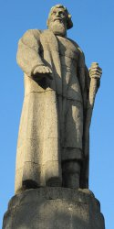
Памятник Ивану Сусанину
Говоря о Костроме, вспомним о великом подвиге крестьянина Костромского уезда Ивана Сусанина, принявшего смерть за царя. В марте 1613 года отряд поляков пробирался в деревню Домнино под Костромой, где находился Михаил Романов. Поляки хотели убить избранного на царство Михаила. Они силой заставили Сусанина проводить их в Домнино. Сусанин отправил гонца предупредить Михаила об опасности. Сам же, понимая, что идет на верную гибель завел врагов в непроходимые дебри и болота. Поляки, поняв в чем дело, замучили Сусанина до смерти. Но жизнь царя была спасена.
В Костроме в центре города был поставлен памятник Сусанину, и старинная площадь стала называться Сусанинской.

Slide 32
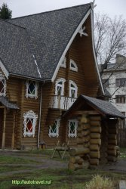
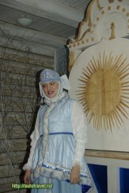
Кострома считается родиной Снегурочки —
ей посвящён здесь целый музей.
Терем Снегурочки

Slide 33
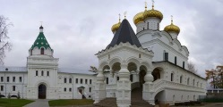
Православный мужской монастырь Русской Церкви Свято-Троицкий Ипатьевский монастырь — один из величайших шедевров православной культуры. Основанный в конце 13 века, он располагается на месте впадения реки Костромы в Волгу. Именно здесь в 1613 году происходило избрание Михаила Романова на престол, с тех пор монастырь называют «колыбелью династии Романовых»
Свято – Троицкий Ипатьевский монастырь

Slide 34
Плёс

Slide 35
Многие древние города Руси в настоящее время стали похожи на небольшие поселки, а количество населения в них неуклонно уменьшается. Однако это только помогает им сохранить свой исторический облик и становиться центрами туризма. Именно таким является городок Плёс, расположенный в Ивановской области.
Плёс стал настоящим культурным центром: его облюбовали писатели и художники.
Так, например, И.И. Левитан много раз бывал в этих местах и написал несколько пейзажей плёского края.

Slide 36
К
Суздаль

Slide 37
Суздаль – дата основания – 1024 г. Это настоящий заповедник старой, допетровской Руси, город, в котором хочется побывать с детства. В Суздале есть что-то, что восхищает людей всего мира. Суздаль прост и загадочен. Кто однажды побывает в Суздале, тот не забудет его никогда, в него обязательно хочется вернуться, чтобы вновь прогулять по городу, по знаменитой Торговой площади, побывать в Суздальском Кремле, еще раз полюбоваться многочисленными церквями Суздаля. Здесь почти нет автомобилей, в основном пешеходы или конные экипажи. Суздаль не зря называют уникальным музеем под открытым небом. Здесь расположено более 200 памятников архитектуры и истории. Маленькие церковки и большие соборы. Каждая церковь в Суздале особенная и чем-нибудь выделяется среди других. Здесь 33 церкви, 5 монастырей, 17 часовен. Давайте посмотрим на эту красоту.

Slide 38
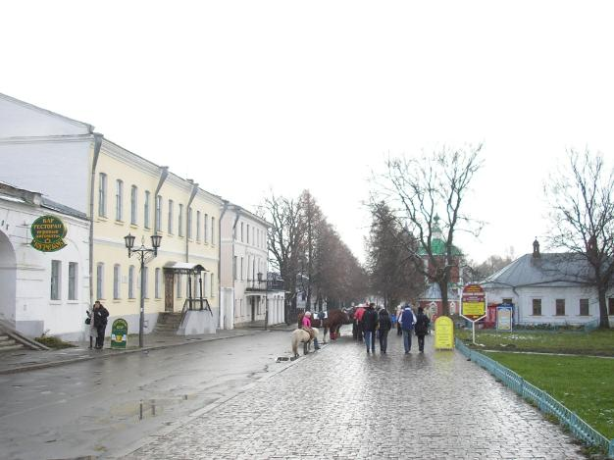

Slide 39
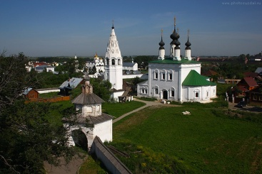

Slide 40
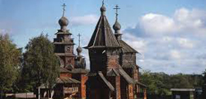
В городе есть знаменитый Музей деревянного зодчества, где собраны старинные постройки из дерева.

Slide 41
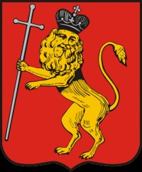
Владимир

Slide 42
На высоких клязьминских холмах раскинулся древнерусский город Владимир, около тысячи лет назад в 1108 г. он был заложен киевским князем Владимиром Святославичем «Красное Солнышко». Столица Владимиро-Суздальского княжества. Во Владимире множество памятников архитектуры XV века. Знаменитыми туристическими объектами считаются Золотые ворота – парадный въезд в столицу Руси, Успенский и Дмитриевский соборы, музей стекла, хрусталя и лаковой миниатюры.

Slide 43
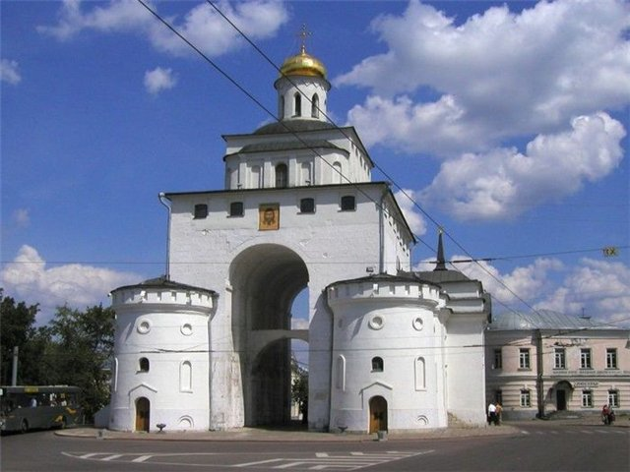
Золотые ворота

Slide 44
Во второй половине XII века во Владимире было возведено пять внешних ворот, использовавшихся в качестве боевых и проездных башен. До нашего времени сохранились только самые главные из пяти — Золотые ворота использовавшиеся для торжественного въезда в город.

Slide 45
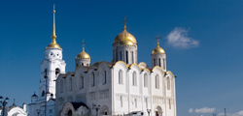
Вот величественный Успенский собор, который долгое время был главным собором Руси. По его образцу построили Успенский собор в Московском Кремле.
Успенский собор во Владимире

Slide 46
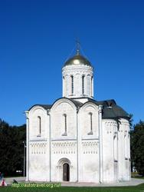
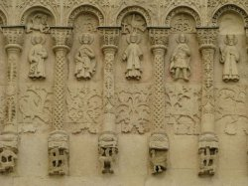
А вот Дмитриевский собор.
На его стенах несколько сотен удивительных разных изображений.

Slide 47
Этот город назван в честь святого Сергия Радонежского. Здесь находится большой монастырь – Троице-Сергиева лавра.

Slide 48
се
Сергиев Посад

Slide 49
Улицы этого города расположены в виде веера. Там где они находятся, стоят старинные торговые ряды.

Slide 50
Кострома

Slide 51
Этот город стоит на Волге в том месте, где река изгибается, течет «углом». В этом городе есть большой часовой завод.

Slide 52
Углич

Slide 53
Этот город называют городом – музеем под открытым небом. В нем много церквей, монастырей, часовен. А еще есть Музей деревянного зодчества.

Slide 54
Суздаль

